Slide 1

Harmonisation
ÉAF 2023
Mercredi 05 juillet 2023

Slide 2
Rappel des chiffres
2801 candidats (2851 en 2022)
Voie générale : 1899 candidats et 46 correcteurs
Voie technologique : 856 candidats et 24 correcteurs
Correction des copies du 19 juin au 04 juillet 2023
Publication des résultats le vendredi 07 juillet 2023

Slide 3
Les raisons d’une harmonisation
Les notes attribuées peuvent varier sensiblement d'un correcteur à l'autre
Or, au regard des programmes et des définitions d'épreuves écrites qui revêtent une portée nationale, il est nécessaire d'assurer un traitement équitable à tous les candidats concernés en conciliant la liberté d'appréciation des correcteurs et la souveraineté des jurys d'examens avec l'homogénéité de correction.
La réunion d'harmonisation complète la réunion d'entente. Elle permet :
- la comparaison des résultats (moyennes et répartitions des notes entre correcteurs) ;
- une nouvelle lecture de telle ou telle copie ou type de copie ;
- la recherche des causes objectives susceptibles d'expliquer les écarts de notes importants ;
- la révision éventuelle de certaines notes après discussion.

Slide 4
L’attribution des notes
Les notes varient de 0 à 20 en points entiers.
L'échelle des notes doit être utilisée dans toute sa plénitude, au-delà des seuils critiques de 8, 10 et 12. L'usage d'une échelle limitée autour de la moyenne minimise, en effet, l'influence de la discipline concernée et prive, de façon anormale, les meilleurs candidats de l'avantage légitime qu'ils pouvaient escompter. Il est, en outre, indispensable d'assurer une répartition équilibrée des notes sur une échelle la plus large possible.
Les notes doivent être justifiées par des appréciations aussi claires et précises que possible : le résultat de l'examen ne doit pas apparaître au candidat comme une décision dont la motivation lui échapperait.
Les correcteurs doivent être explicites dans leurs annotations en tête et en marge des copies pour faciliter tout à la fois les délibérations des jurys et répondre aux interrogations des candidats autorisés à consulter leurs copies.

Slide 5

Les statistiques des années précédentes
 | 2020 | 2021 | 2022
Voie générale : candidats | 2094 | 1921 | 1962
Moyenne | 12,48 | 11,85 | 12
Voie technologique : candidats | 908 |  | 889
Moyenne | Entre 09,68 et 11,31 | Entre 10,95 et 12,93 | Entre 09,70 et 11,34

Slide 6
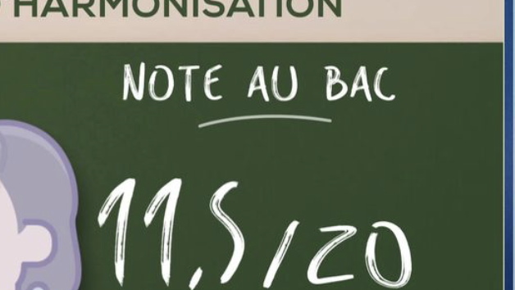
La session 2023
Moyenne

Slide 7
La voie générale
1899 candidats
Commentaires : 79%
Dissertations : 21 %
- dissertation 1 (RABELAIS) : 10%
- dissertation 2 (LA BRUYÈRE) : 20%
- dissertation 3 (DE GOUGES) : 70%

Slide 8
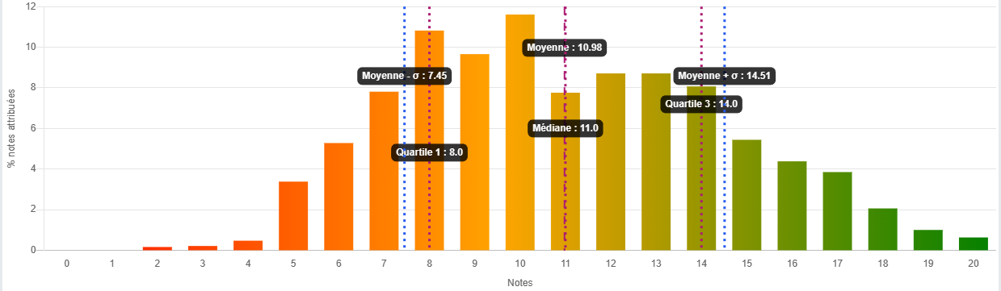
La voie générale
L’échelle des notes a été utilisée quasiment dans toute son amplitude : de 02 à 20

Slide 9
La voie générale
Moyenne générale : 10,98
Le commentaire : 10,83
La dissertation
RABELAIS : 12,8
LA BRUYÈRE : 10,76
DE GOUGES : 11,21

Slide 10
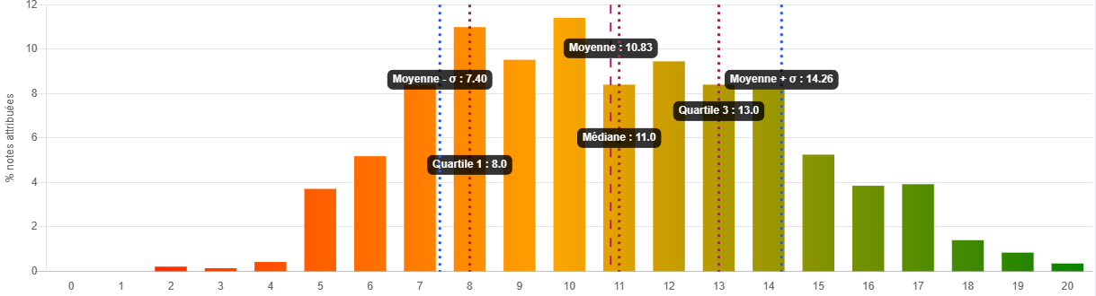
La voie générale
Le commentaire

Slide 11
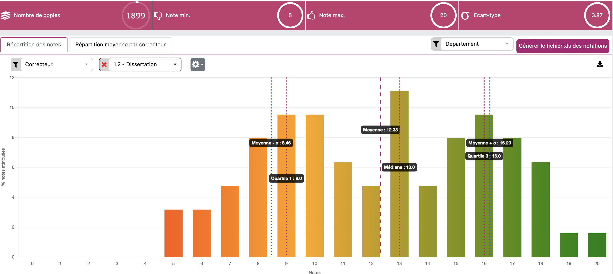
La voie générale
La dissertation

Slide 12
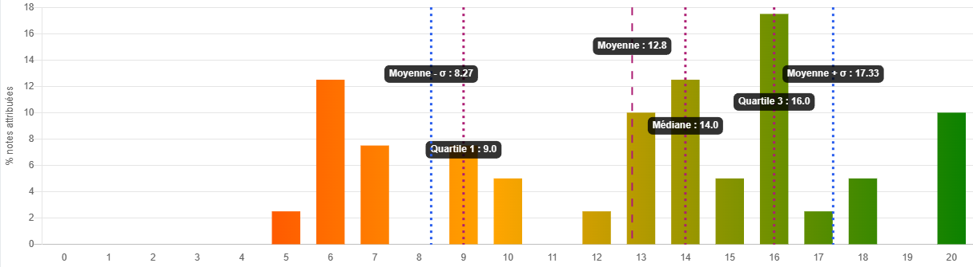
La voie générale
La dissertation 1 : RABELAIS

Slide 13
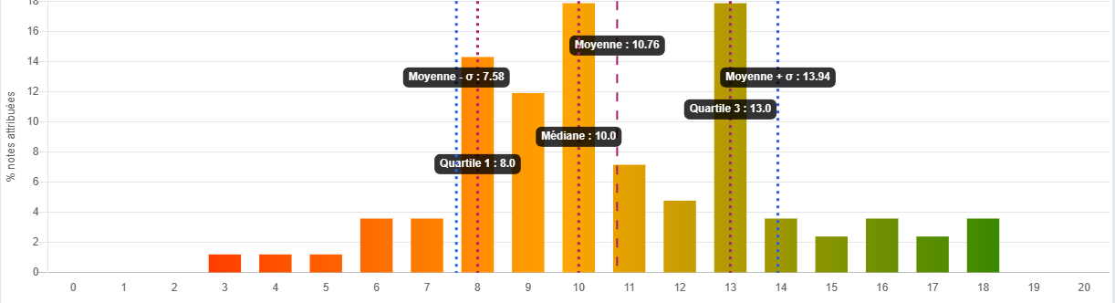
La voie générale
La dissertation 2 : LA BRUYÈRE

Slide 14
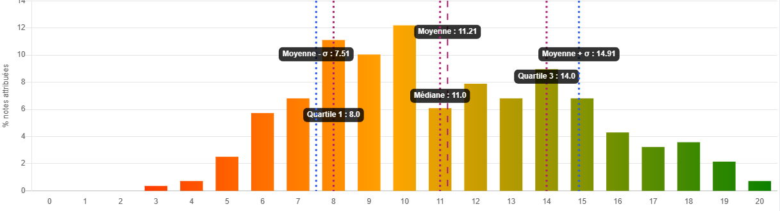
La voie générale
La dissertation 3 : Olympe de GOUGES

Slide 15
La voie technologique
L’échelle des notes respecte l’amplitude 03 à 18.
856 copies La moyenne 09,36
545 commentaires
La moyenne du commentaire : 09,56
311 contractions suivies d’essais
La moyenne de la contraction est de 08,9

Slide 16
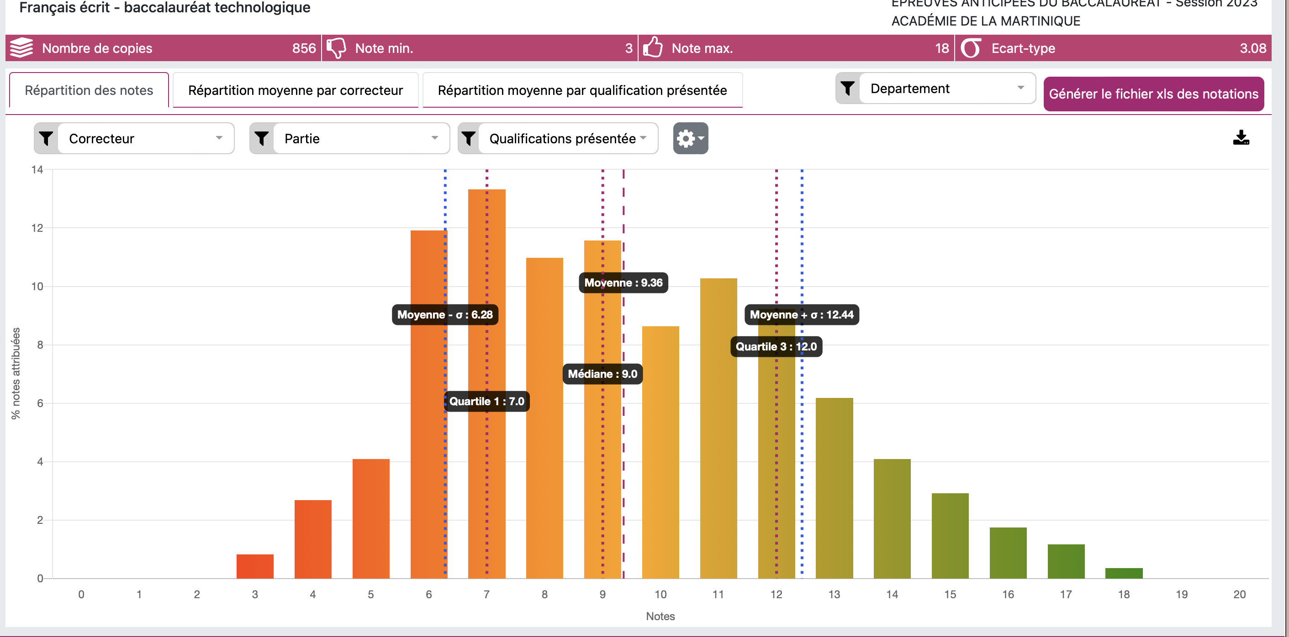
La moyenne tous les exercices

Slide 17
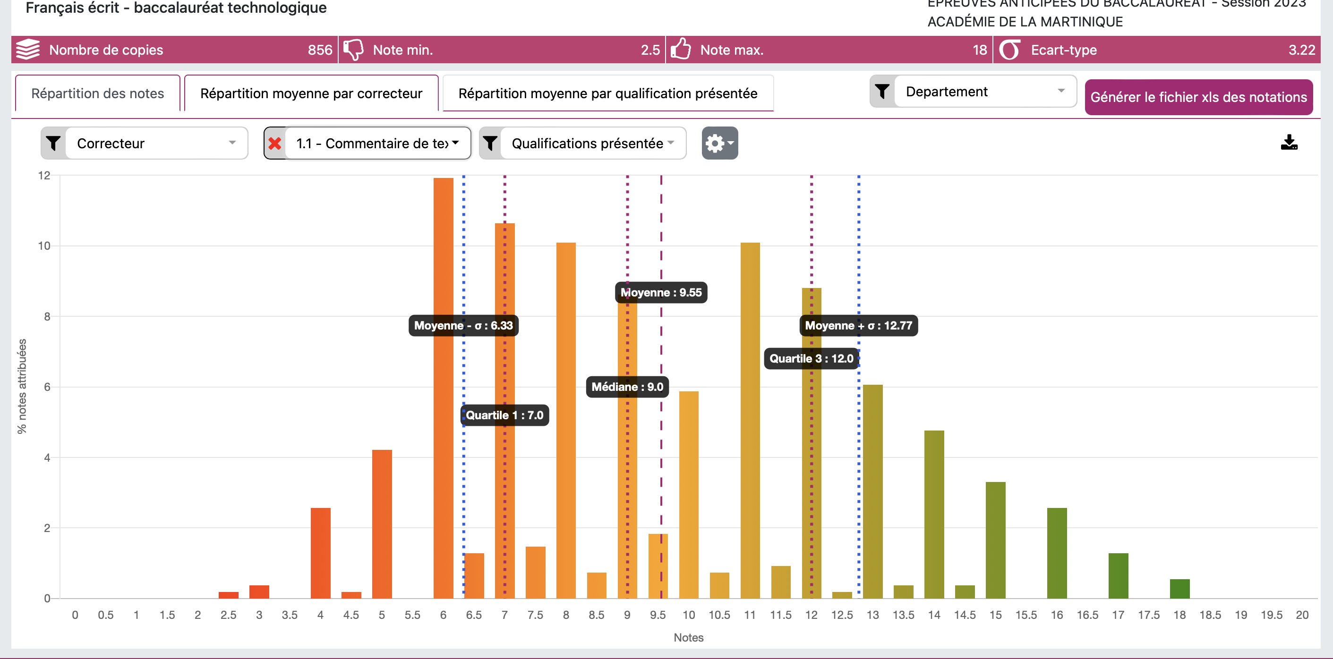
Le commentaire

Slide 18
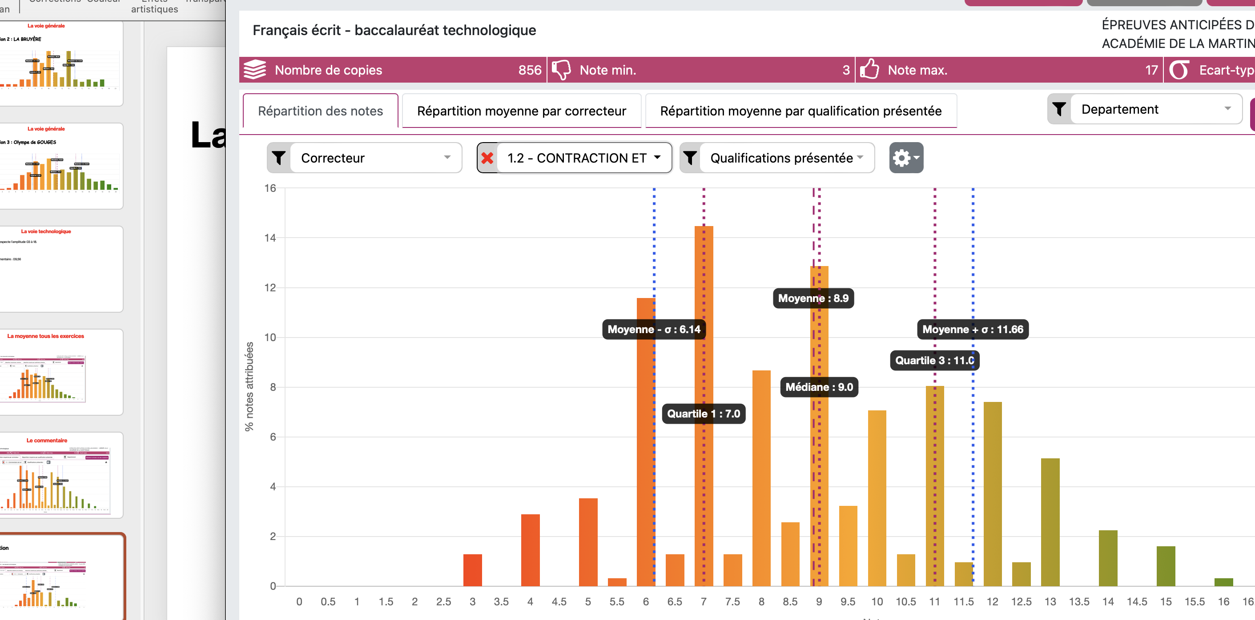
Contraction et essai

Slide 19
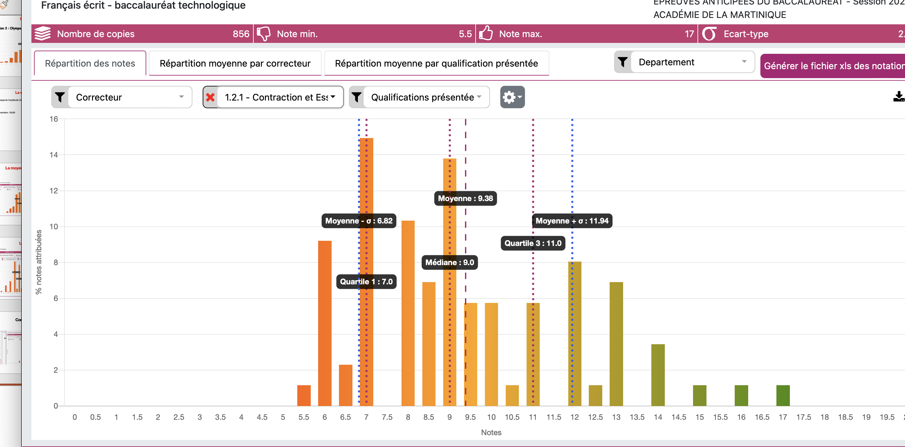
Contraction essai Rabelais

Slide 20
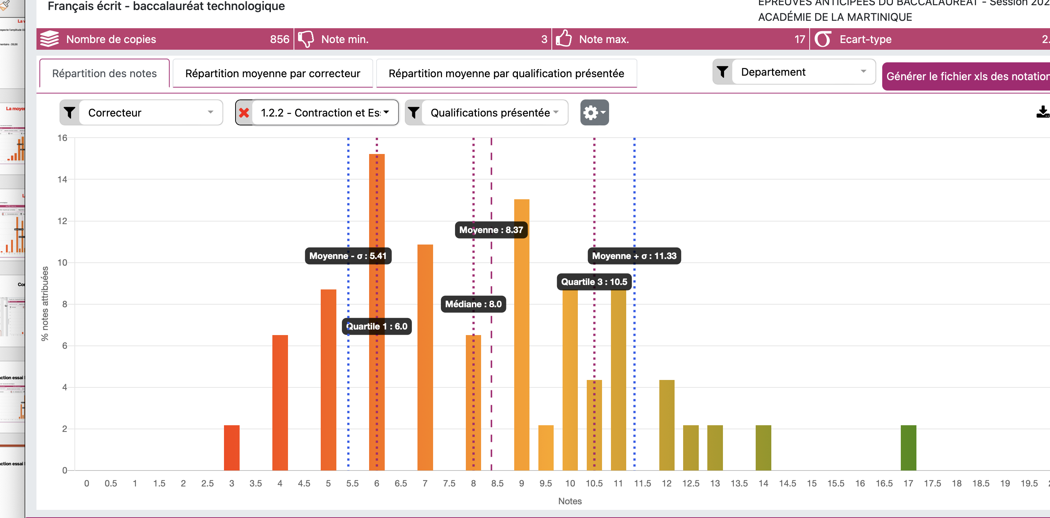
Contraction essai La Bruyère

Slide 21
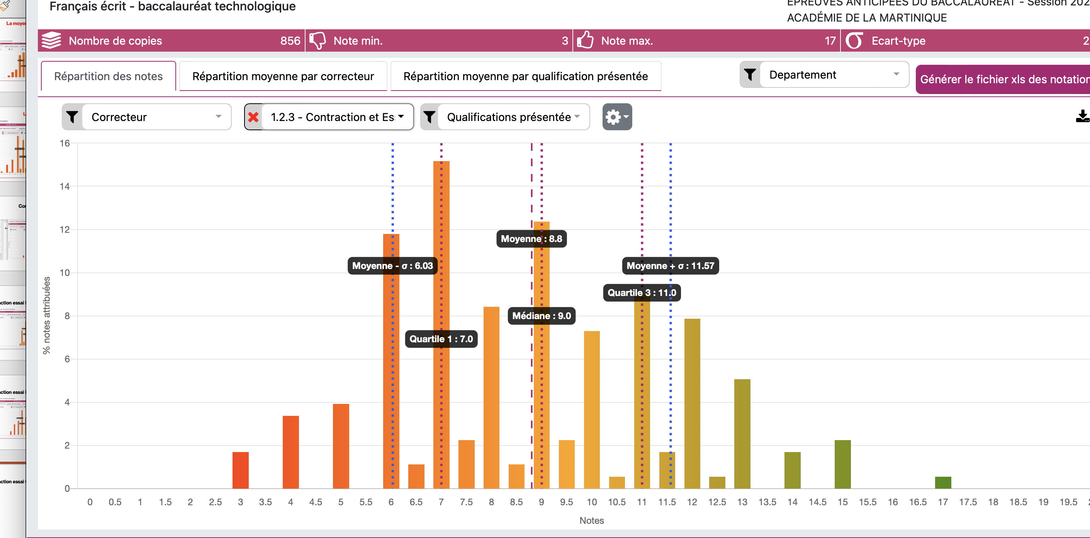
Contraction essai Olympe de Gouges

Slide 22
L’objet d’étude

Slide 23
L’évaluation
Le principe de l’évaluation est un principe essentiellement positif, ayant vocation à valoriser les éléments pertinents dans les productions des élèves, en restant toujours ouvert à la variété des formes qu’elles peuvent prendre.

Slide 24
Horizon 2024
Le nouvel objet d’étude La poésie « la poésie du XIX° siècle au XXI° siècle »

Slide 25



Horizon 2024

Slide 26
Horizon 2024 (dès septembre 2023)
Renouvellement de l’objet d’étude « la poésie du XIX° siècle au XXI° siècle »
Voie générale
Voie technologique
Rimbaud, Cahier de Douai (aussi connu sous les titres Cahiers de Douai, « Recueil Demeny » ou Recueil de Douai), [1870] 22 poèmes,
De « Première soirée » à « Ma Bohème » (Fantaisie)
Parcours : émancipations créatrices
Ponge, La rage de l'expression (1952)
Parcours : dans l'atelier du poète.
Hélène Dorion, Mes forêts (2021)
Parcours : la poésie, la nature, l'intime.
Rimbaud, Cahier de Douai (aussi connu sous les titres Cahiers de Douai, « Recueil Demeny » ou Recueil de Douai), [1870] 22 poèmes, de « Première soirée » à « Ma Bohème » (Fantaisie)
Parcours : émancipations créatrices.
Ponge, La rage de l'expression (1952), de « Berges de la Loire » à « Le mimosa » inclus
Parcours : dans l'atelier du poète.
Hélène Dorion, Mes forêts (2021)
Parcours : la poésie, la nature, l'intime.

Slide 27
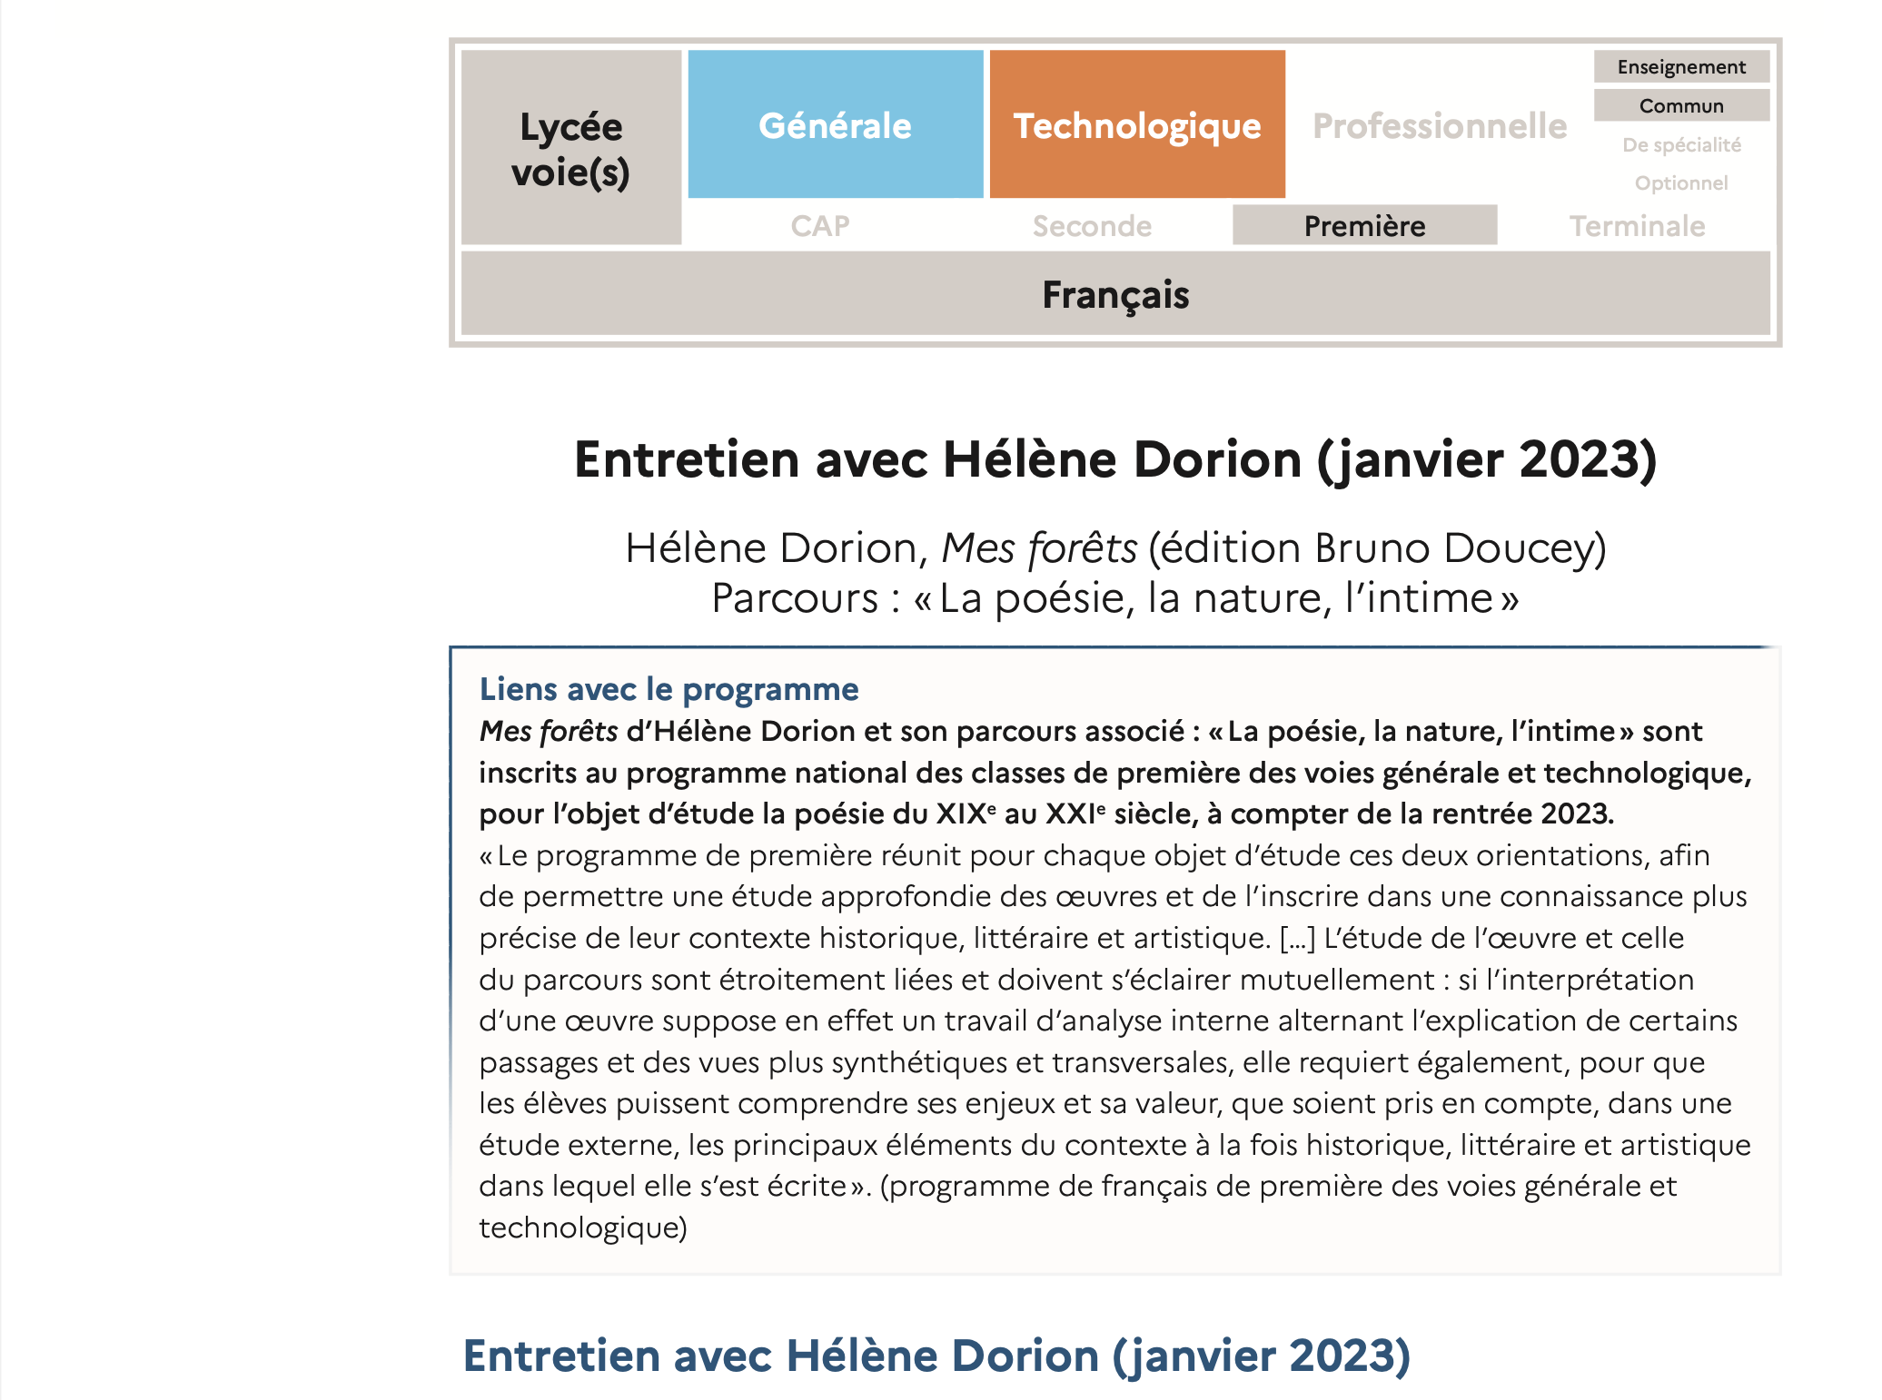
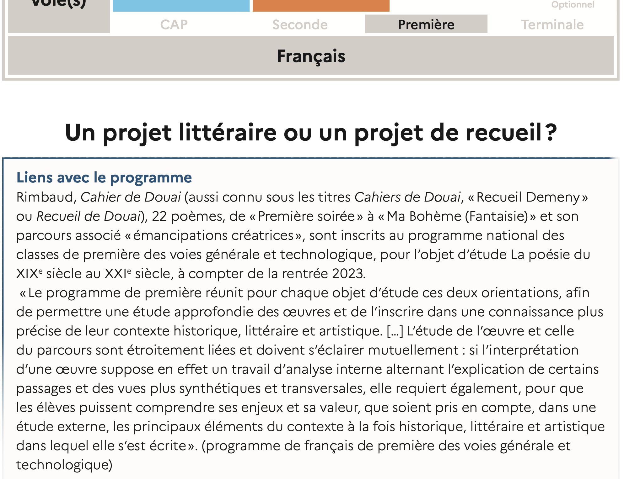
Enseigner la poésie en Première : des pistes Éduscol (IGESR)

Slide 28
Arthur Rimbaud – texte descriptif du parcours « Émancipations créatrices » :
Œuvre d’un collégien ; des poèmes rassemblés à Douai et recopiés consciencieusement dans deux cahiers.
A. Rimbaud croit en un premier accomplissement poétique : dans la grâce de la jeunesse, il lotit une tentative de recueil de 22 poèmes. La fortune de cet ensemble – constamment remanié et recomposé par ses admirateurs, toujours en quête de l’étincelle originelle – variera au fil de ses réceptions successives => fougue, audace de son âge ainsi que la révérence aux « phares » et aux courants de son temps avec lesquels il n’a pas encore rompu. Pas encore les pièces « du Voyant » qui inventeront à jamais la révolution rimbaldienne, les poèmes de Douai manifestent une charge poétique inouïe qui tient à la force même de son émergence.
Dès le départ de son aventure, Rimbaud mesure qu’il ne peut s’accomplir d’émancipation morale, politique ou poétique qu’à travers l’émergence d’une « culture en désordre », subvertie.
À travers l’étude de l’œuvre et du parcours associé « Émancipations créatrices », il s’agit ainsi de réfléchir avec les élèves :
aux enjeux de l’élargissement de la création et par la création, force poétique autant que morale et politique ;
en particulier, mettre en lumière que l’intuition majeure du recueil est de poser l’émancipation du langage comme la mère de toutes les émancipations – en ce qu’elle délie toutes les représentations et les assignations. Ce faisant, les Cahiers de Douai paramètrent le code génétique de la création poétique pour les cinquante ans à venir.
Aux procédés d’écriture, entre recréations lexicales, ruptures de registres, décalages réalistes, voire scatologiques, images fulgurantes, intrusions de citations ou de caricatures qui relèvent presque du collage, ou encore rimes qui « tremblotent » de manière ludique ou parodique,
aux avancées du romantisme, le poète faisant appel d’air au profit des « autres horribles travailleurs » qui viendront à sa suite, de Corbière aux surréalistes, de Lautréamont à Césaire.

Slide 29
Francis Ponge – texte descriptif du parcours « Dans l’atelier du poète » :
Parue en 1952, La Rage de l’expression succède au Parti pris des choses, mais le recueil est élaboré alors que Ponge est mobilisé puis engagé dans la Résistance.
Mais la « rage » qui s’y fait entendre n’est pas seulement celle d’un monde en guerre dans lequel il faut résister aux dictatures qui sont aussi mise au garde-à-vous des discours : s’il faut « écrire contre » (p. 168), c’est aussi contre le risque dont est porteuse l’œuvre précédente, ce Parti pris des choses qui menace de faire de chaque poème une « marqueterie », une petite pièce précieuse et virtuose fermée sur elle-même, une caricature du mallarméen « bibelot d’inanité sonore ».
À cela, l’écrivain objecte donc une Rage de l’expression, plutôt un mouvement destructeur – le mouvement même du refus – qu’une collection de poèmes, une œuvre en train de se faire, et qui déploie toute la gamme de ce que peut le langage, du lyrique au critique.
Le parcours « Dans l’atelier du poète » invite donc tout à la fois =>
à parcourir l’ouvrage en donnant à comprendre cette dynamique d’une œuvre qui se refuse à être autre chose qu’ouvrage et travail en cours – pour entrer dans la fabrique de l’œuvre, avec le poète artisan –,
et en l’inscrivant dans une réflexion plus générale sur la création littéraire et plus largement artistique comme processus : c’est aussi ce qui permet d’envisager très directement le travail pédagogique conduit avec les classes au-delà des exercices canoniques de l’examen.

Slide 30
Hélène Dorion, Mes forêts - texte descriptif du parcours « La poésie, la nature, l’intime » :
Mes forêts, paru en 2021, dans la création multimodale de l’autrice québécoise contemporaine, apparaît immédiatement après le roman Pas même le bruit d’un fleuve (2020).
Le « parcours » tel qu’il est défini dans les programmes de Français articule l’étude de l’œuvre à celle des contextes historiques et génériques qui permettent de la situer et d’ouvrir le champ de la réflexion des élèves vers un élargissement littéraire et culturel.
« La poésie, la nature, l’intime » renvoie donc tout à la fois =>
À la confrontation à la nature, dans les turbulences de laquelle se dessinent et ne cessent de se reconfigurer la conscience, ou l’esprit, ou l’âme humaine, constitue ainsi une constante, ou au moins une forte nervure de l’œuvre. D’autres livres viennent le confirmer : Le Vent, le Désordre, l’Oubli (1991) ; Sans bord, sans bout du monde (1995) ; Ravir : les lieux (2005) ; Monde fragile, choses frêles (2006) ; Le Temps du paysage (2016)… À la thématique de l’arbre : le livre d’Hélène Dorion part et parle des arbres, de leur « écorce incertaine », de « forêts », et rejoint ainsi une longue tradition pour laquelle, de Virgile à Philippe Jaccottet, l’association de « la poésie » et de la « nature » n’a (presque) jamais cessé de s’imposer.
À l’intime : le recueil rend compte d’une recherche, fondée sur les liens d’une extériorité (dont on sait qu’elle rejoint l’étymologie du mot « forêt ») à une intériorité – à l’intime, qui, en nous rappelant que nous sommes parties prenantes de la nature, enseigne une possible habitation poétique de la terre. Loin de s’opposer, dehors et dedans se conjoignent, et découvrent, par une vigilante écoute du « bruissement du temps », une promesse de vie : « je suis cette ramille qui frémit/ au bout du vide. Trace un invisible chemin/vers l’horizon ». À cette quête d’une identité forcément multiple, parce que vivante, et d’une relation qui bouscule la séparation erronée qui opposerait l’humanité au monde, deux autres titres peuvent servir d’emblème : Portraits de mers (2000), qui offre ainsi à l’immensité un visage, et réciproquement Un visage appuyé contre le monde (1990, réédité en 2001) – qui peut-être dit tout. L’autrice invite à saisir dans le langage la singularité d’une présence sensible, pour laquelle l’opposition entre le sujet et l’objet, le moi et le monde, le « dehors » des forêts et l’intime d’une conscience se trouve contestée. « Mes forêts sont un long passage/ pour nos mots d’exil et de survie […] / et quand je m’y promène/ c’est pour prendre le large/ vers moi-même », concluent Mes Forêts.
le groupement de textes et d’iconographies pourra puiser dans cette très vaste histoire, au choix du professeur pour quelques repères diachroniques, ou pour rapprocher la poésie d’Hélène Dorion d’autres chants du monde qui lui sont contemporains (chez Yves Bonnefoy, Lorand Gaspar, Philippe Jaccottet, Gustave Roud, James Sacré, et plus en amont la rugueuse appréhension de l’élémentaire chez Guillevic, ou Reverdy…)

Slide 31
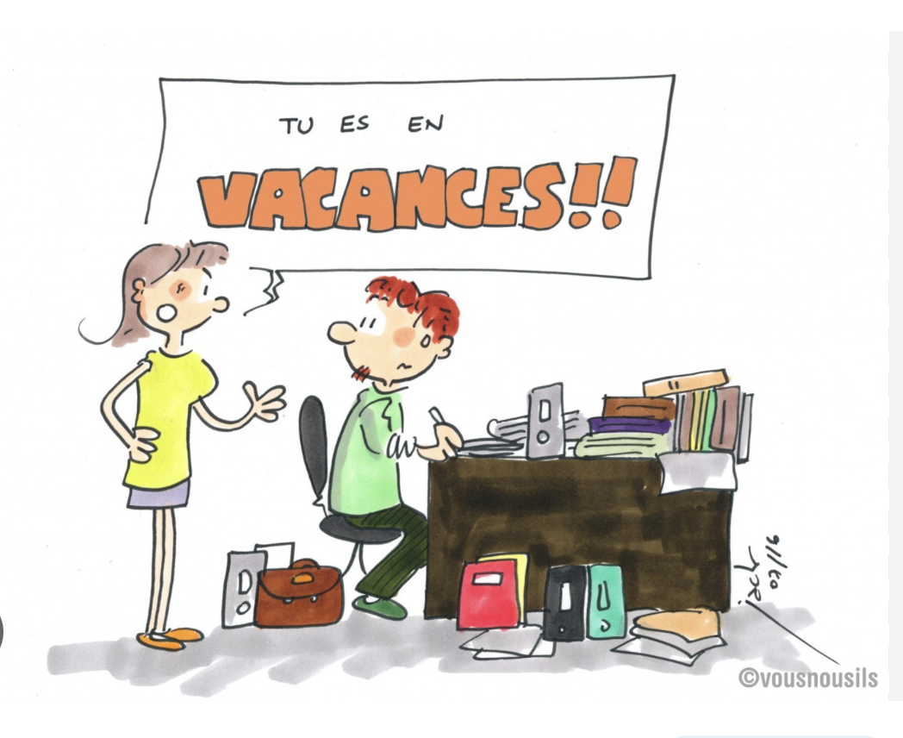
En attendant,
Excellentes vacances à toutes et à tous !

